Slide 1
英国利兹大学食品科学与营养学院
与南京工业大学食品与轻工学院
“3+1+1”国际交流项目宣讲会
李壹
liynj2012@njtech.edu.cn
食品与轻工学院
2018年12月14日

Slide 2



英国
英国是由英格兰、威尔士和苏格兰以及爱尔兰岛东北部的北爱尔兰以及一系列附属岛屿共同组成的一个西欧岛国。
总人口超过6500万，面积24.41万平方公里。
一个高度发达的资本主义国家，欧洲四大经济体之一，其国民拥有较高的生活水平和良好的社会保障制度。
Edinburgh
London

Slide 3

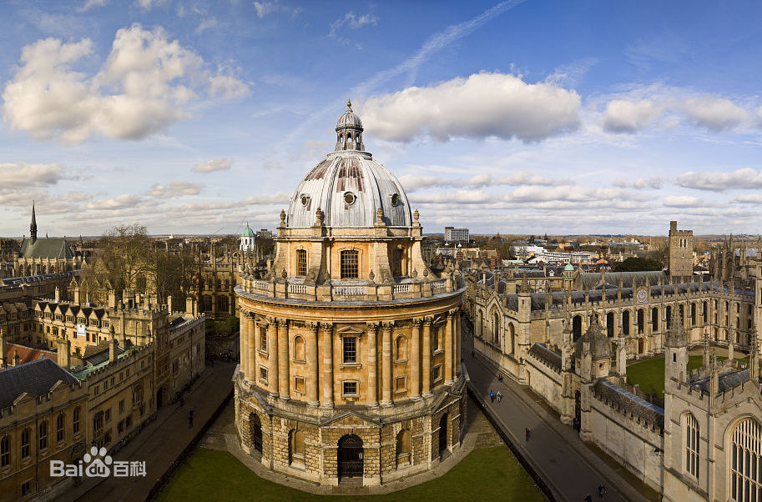
英国留学
教育质量高，学历为世界认可。名校牛津、剑桥。
学制短，授课式硕士学位课程只需1年，其他国家一般需要2-3年。留学费用总投入相对便宜。
University of Cambridge
University of Oxford

Slide 4
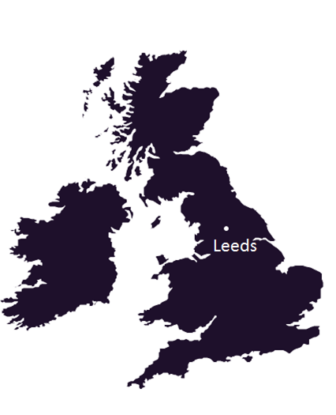
英国利兹
英国第三大城市，人口770000
英国第二大商业中心
位于英国中部，距伦敦2.5小时火车车程
便利的航空、铁路交通枢纽
英国第二商业法律中心
大型购物、文化、体育中心

Slide 5


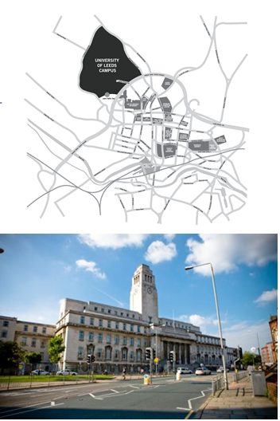
利兹大学
1904年建立
世界百强高校，英国前十
英国第二大大学（32000名学生，6000名研究生，其中5000名海外学生）
7500名员工，来自99个国家和地区
560个本科生课程，300个研究生课程

Slide 6
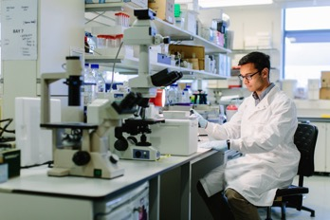


食品科学与营养学院
食品科学专业，英国排名第一（Times），世界排名第三
学生100％在毕业后的六个月内就业或继续深造
总体满意度达到了99％（NSS 2018）
约50名员工
许多访问研究员、博士后和交换生

Slide 7




tailoring of food structures for improved health benefits
调整食物结构以改善健康益处
Prof Dr Alan Mackie
immunoassays, for the study of low molecular weight components and contaminants of plant-based foods in food and human tissues
研究食品和人体组织中植物性食品的低分子量组分和污染物的免疫分析方法
Prof Dr Mike Morgan
Exposure biomarkers to assess dietary exposure to food born natural toxins
暴露生物标志物，以评估膳食中天然毒素的摄入量
Epidemiology studies to investigate the impact of exposure to mycotoxins on human health, in high risk regions (e.g. sub-Sahara Africa)
流行病学研究调查高风险地区（例如撒哈拉以南非洲地区）霉菌毒素接触对人类健康的影响
A/Prof Dr Yun Yun Gong
Explore statistical models useful for predicting emergent states in metabolic systems
探索有助于预测代谢系统中紧急状态的统计模型
Dr James Smith

Slide 8
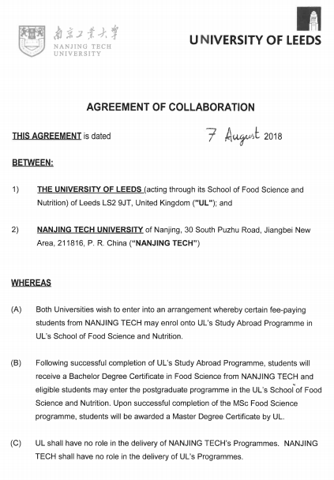
3+1+1国际交流项目
学生在南京工业大学食品学院完成前三年学业
第四年在利兹大学学习，获南京工业大学学士学位
第五年在利兹大学学习（研究生课程，学制一年），获利兹大学硕士学位
申请名额10人/年
第四年学费25%折扣，第五年学费2200镑折扣。
协议于2018年8月签署

Slide 9
申请要求
雅思6.0（6.5），单项5.5（6）/托福87（92） Listening and reading: 20；Writing: 21；Speaking: 22
南京工业大学生工学科群选拔条件
三年级下（春季），4月30日，申请；5月30日，offer；6月签证；9月入学

Slide 10
课程设置
Semester 1
Innovation and design principles for food 食品的创新和设计原则
Food Processing 食品加工
Semester 2
How ingredients interact in foods 成分如何在食物中相互作用
Food Research: Recent revelations and disputes 食品研究：现代启示和争议
Semester 1 and 2
Research project: Investigation & discovery 研究项目：调查和发现
Critical appraisal of the scientific literature 对科学文献的批判性评价

Slide 11
Food Science
Nutrition
Food Science and Nutrition
Nutrition and Health 营养和健康
Food Science: Research Project 食品科学：研究项目
Microbiological and Chemical Food Safety 微生物和化学食品安全
Food Analysis 食品分析
Functional Foods 功能型食品
Food Processing 食品加工
Food Processing and Nutritional Quality 食品加工和营养质量
Food Chemistry 食品化学

Slide 12
费用及优惠
大四（第一年）学费22000镑；硕士（第二年）学费22000镑。（2018年）
利兹大学给与优惠：大四（第一年）学费16500镑，即25%折扣；硕士（第二年）学费20000镑，即2200镑折扣。
学费（16500+19800）*9=326700圆；生活费700*24*9=151200圆；总计：477900圆。
南京工业大学给与留学助学金。
勤工俭学：7-8镑/时。

Slide 13
项目优势
英国相对安全，教学、科研水平高，学制短。
利兹生活成本低，利兹食品专业全英排名第一。
双方学校都给与优惠政策，基本只花费1年成本，接受2年高水平教育。学习、生活、语言、人际、自信等方面有很大提高。为以后的申请打下更加坚实基础。
申请简单，省去很多中间环节，如中介等。
硕士申请选择性大。

Slide 14
谢 谢

